Slide 2
سند توسعه استان زنجان شهرستان زنجان
بخش زنجانرود شهرستان زنجان
شرکت مهندسین مشاور یورت شهر سبلان
مرداد ماه 1399

Slide 3
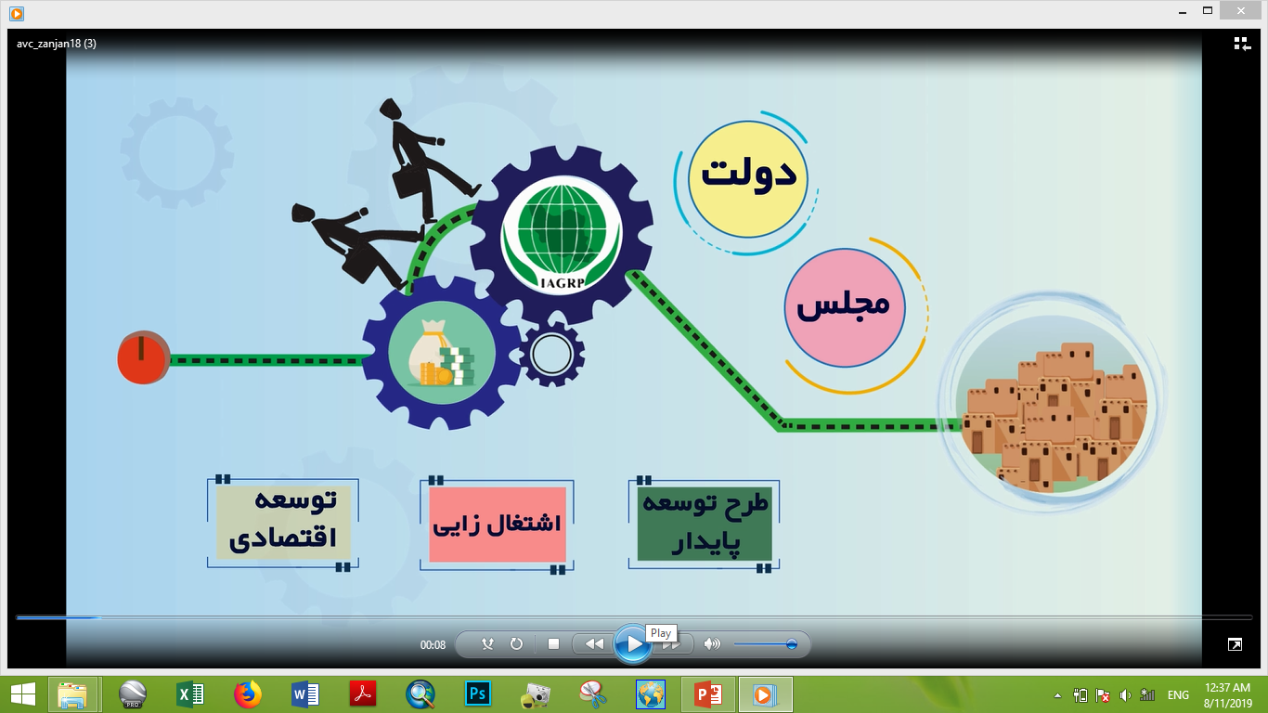
برنامه توسعه اقتصادی، اشتغالزایی و توسعه پایدار منظومه روستایی
برنامه توسعه اقتصادی، اشتغالزایی و طرح توسعه پایدار منظومه‌های روستایی، طرحی است که به منظور ایجاد اشتغال، توسعة یکپارچه، هماهنگ، فراگیر و پایدار سکونتگاههای روستایی از طریق انتظام فضایی منظومه در قالب شبکه های محلی و ناحیه ای و با تاکید بر روابط و پیوندهای روستایی-شهری تدوین شده است.
محتوای این طرح بر ترغیب حکمروایی محلی از طریق مشارکت مردمی و تقویت فعالیتها، روابط و مناسبات کارآمد اجتماعی-اقتصادی واحدهای سکونتگاهی منظومه، هم به لحاظ درونی و بین سکونتگاهی و هم از نظر برونی و بین منظومه ای تاکید می‌ورزد.

Slide 4
برنامه توسعه اقتصادی، اشتغالزایی و توسعه پایدار منظومه روستایی
اهداف طرح
هدف اصلی برنامه توسعه اقتصادی و اشتغالزایی و طرح توسعه پایدار منظومه های روستایی، پیشرفت و آبادانی روستاها مبتنی بر اصول برنامه‌ریزی فضایی توسعه پایداراست.
جایگاه طرح
براساس جزء 1 بند الف ماده 27 قانون برنامه پنجساله ششم جمهوری اسلامی ایران (مصوب 14/12/1395 مجلس شورای اسلامی)، برنامه توسعه اقتصادی و اشتغال زایی در راستای برنامه ریزی منطقه‌ای، تقویت اقتصاد روستایی و توسعه اقتصاد صادرات محور تعریف گردیده است. براین اساس «توسعه اقتصادی و اشتغال زایی روستاهای هدف برنامه» هدف عمده طرح های اشتغالزایی روستایی است.
طرح توسعة پایدار منظومه‌های روستایی بر اساس بند ح مادة 194 قانون برنامة پنجم توسعه، به پیشنهاد بنیاد مسکن انقلاب اسلامی، در چارچوب طرح توسعه و عمران (جامع) ناحیه‌ای یا سایر طرح‌های فرادست تهیه می‌گردد. این طرح به ‌لحاظ جایگاه، طرح فرادست طرح هادی روستایی و طرح‌های دیگر در سطح منظومه قلمداد می‌گردد.
ماهيت طرح
این طرح با توجه به ابعاد و جنبه‌های کالبدی- فضایی، فرهنگی- اجتماعی و اقتصادی- سیاسی، به شناخت ظرفیت‌های توسعة همة مراکز و کانون‌های سکونتی درون شبکه (در ارتباط با روابط درونی و برونی آنها) می‌پردازد،‌ دارای ماهیتی یکپارچه و فرابخشی است.

Slide 5
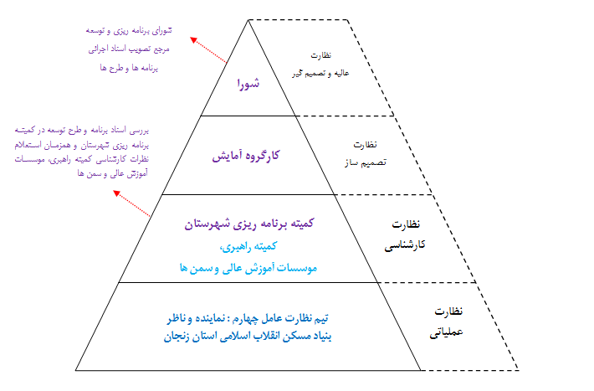
ساختار کلی نظارت بر مطالعات و اسناد برنامه و طرح توسعه

Slide 6
روش مطالعه و گرد آوری اطلاعات
طور کلی روش‌های گردآوری اطلاعات به دو طبقه تقسیم می‌شود: روش‌های کتابخانه‌ای، و روش‌های میدانی
با نگاهی به جدول 4 نوع ابزار برای گردآوردی اطلاعات کتابخانه‌ای و میدانی قابل تشخیص است. اسناد و مدارک، مشاهده، پرسشنامه و مصاحبه ابزارهای اصلی برای جمع آوری اطلاعات در طرح است.
منابع کتابخانه‌ای | منابع میدانی
کتاب‌های و مقاله‌های مرتبط طرح‌های فرادست استعلام از ادارات سایت‌های اینترنتی رسمی ادارات خبرگزاری‌های رسمی سرشماری‌های رسمی آمارنامه‌ها گزارش­های سازمان­های مرتبط لایه‌های اطلاعات جغرافیایی | بازدید میدانی از محل (مشاهده شخصی / تهیه تصویر) پرسشنامه‌های روستایی تشکیل کارگاه‌های مشارکتی (بحث‌های گروهی) مصاحبه‌های فردی

Slide 7
پارادایم‌های موثر بر برنامه ریزی فضایی و ارتباط با نظریه سیستم‌ها
نظریه | ارتباط با نظریه سیستم‌ها
راهبرد شبکه منطقه‌ای داگلاس | - پیوندهای روستایی – شهری و وابستگیهای متقابل مابین آنها، - ماهیت چند بخشی توسعه - خوشه‌هایی از سکونتگاههای مختلف - شبکه پیوندهای افقی بین مراکز زیست و فعالیت - هدف: دستیابی به الگوی متعادل توسعه فضایی
پویش ساختاری - کارکردی | پویش در داخل یک نظام / سیستم تعریف شده است و اصول اصلی نظریه سیستم‌ها کاملا مشهود است.
توسعه پایدار | عملکرد متقابل حوزه‌های اقتصادی، اجتماعی و زیست محیطی در داخل یک سیستم و نگاه سیستمی اتقاق می‌افتد.
زنجیره ارزش و مدل الماس پورتر | توجه به اجزاء سیستم: ورودی‌ها، خروجی‌ها، پردازش، فرایند تبدیل ورودی به خروجی‌ها و...
نظریه‌های مشارکت مردمی | توجه به تعاملات میان اجزا سیستم که در تعیین رفتار یک سیستم از خود اجزا مهمتر است.

Slide 8
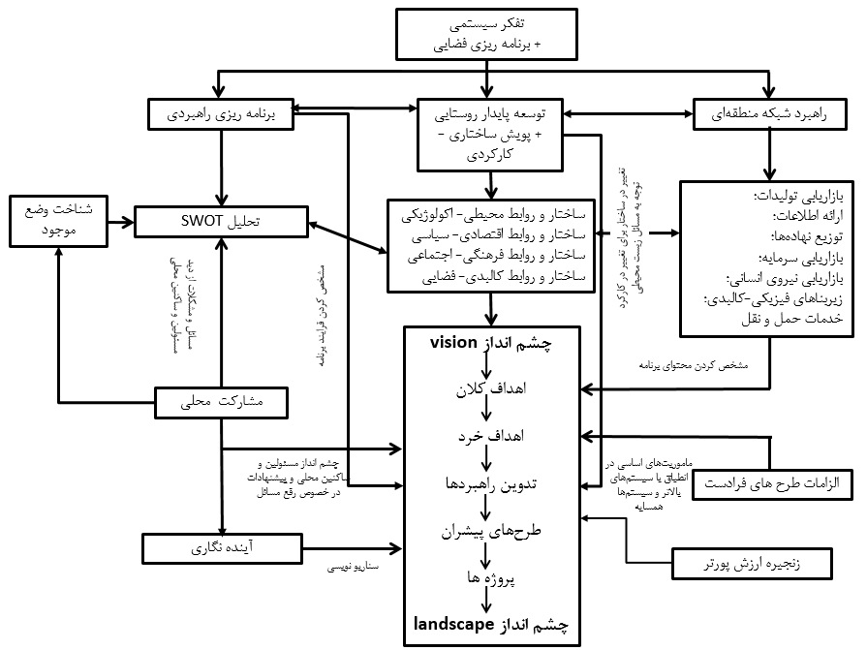
فرایند برنامه‌ریزی طرح منظومه توسعه پایدار

Slide 9
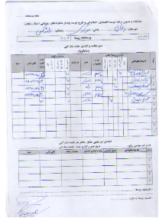
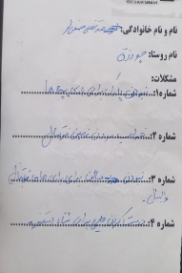
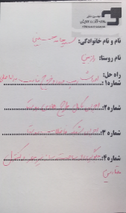
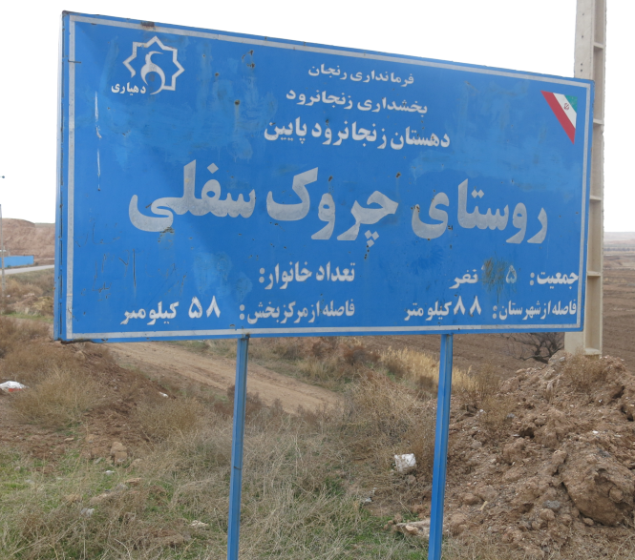
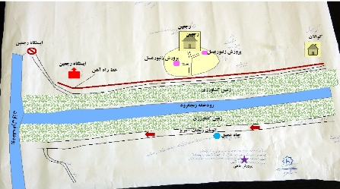
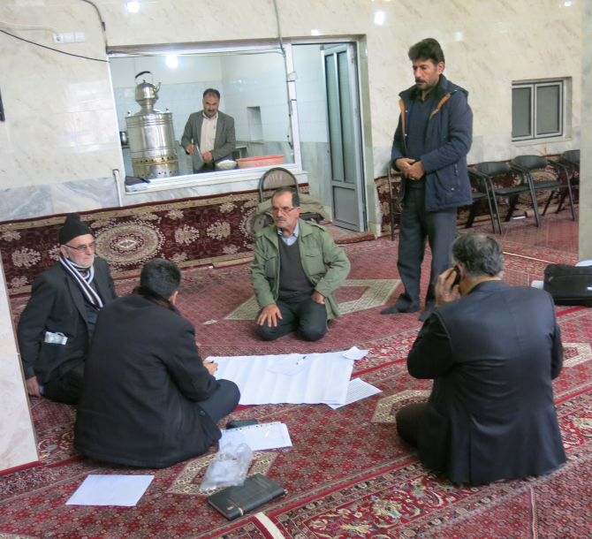
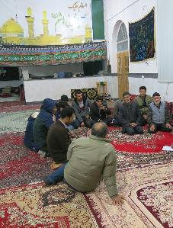
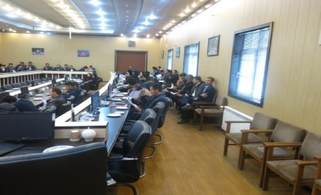
شناسایی مسائل کلیدی منظومه از نگاه جامعه
محلی
تحلیل مسائل کلیدی با کد گذاری
برگه احصا نظرات گروهی
بازدیدهای میدانی
اقتصاد، اجتماعی
زیست محیطی
کالبدی،گردشگری
ترسیم نقشه منابع روستا
جلسات کارگروه تخصصی و بومی و حضور مسئولین اجرایی
تشکیل کارگروه‌های مشارکتی PRA
فرمانداری، بخشداری، جهاد کشاورزی و ...
منتخبین مردم، نخبگان و ریش سفیدان

Slide 10
برگزاری جلسات گروه‌های کانونی (فوکوس گروپ) در سطح دهستان و روستاها
در روستاهای بالای 20 خانوار مراجعه محلی به صورت روستا به روستا و کارگاه مشورتی و مشارکتی در هر روستا به صورت جداگانه در دفتر دهیاری یا مکانهای عمومی برگزار شد بدین ترتیب که در هر روستا 4 کارگروه با حداکثر 12 نفر متشکل از اعضای شورای اسلامی، دهیار، ریش سفیدان برگزار گردید.
کارگروههای مشارکتی روستاهای پایین 20 خانوار هم در قالب سه کارگروه با حداکثر 12 نفر در بخشداری منطقه متشکل از اعضای شورای اسلامی، دهیار، ریش سفیدان و مولوی­ها و ذینفع­های روستا برگزار شد.
نام | تعداد گروه کانونی | تعداد اعضا | مکان برگزاری | شرکت کننده از هر روستا
بالای 20 خانوار | 4 | تا 12 نفر | تک به تک روستا | اعضای شورای اسلامی، دهیار، ریش سفیدان، ذینفع­های روستا
پایین 20 خانوار | 3 | تا 12 نفر | بخشداری | اعضای شورای اسلامی، دهیار، ریش سفیدان، ذینفع­های روستا

Slide 11
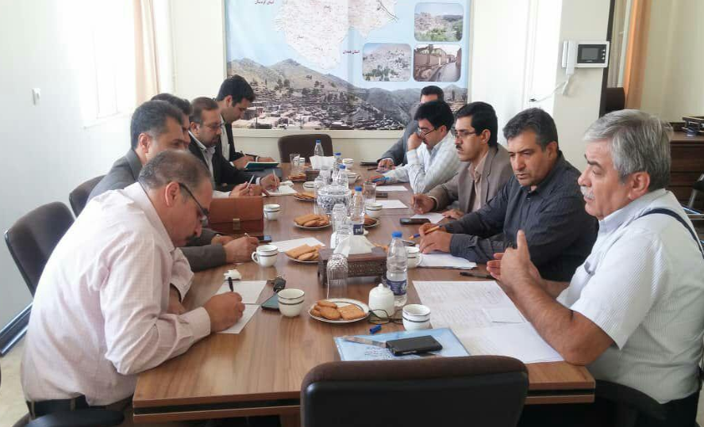
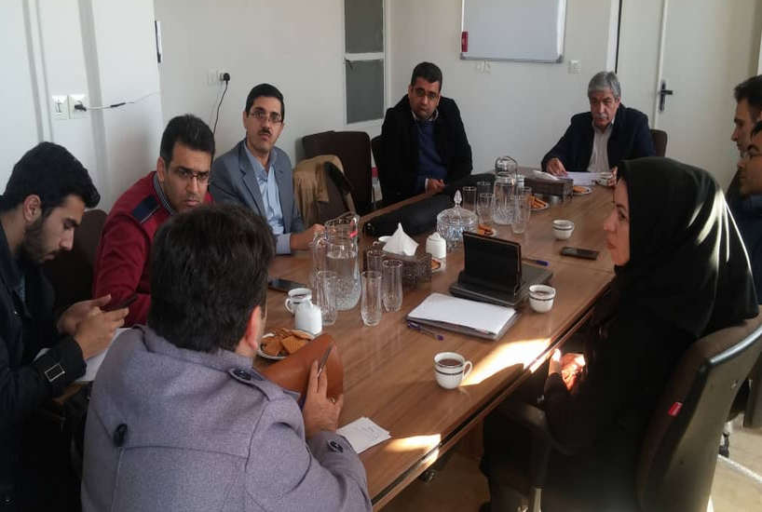
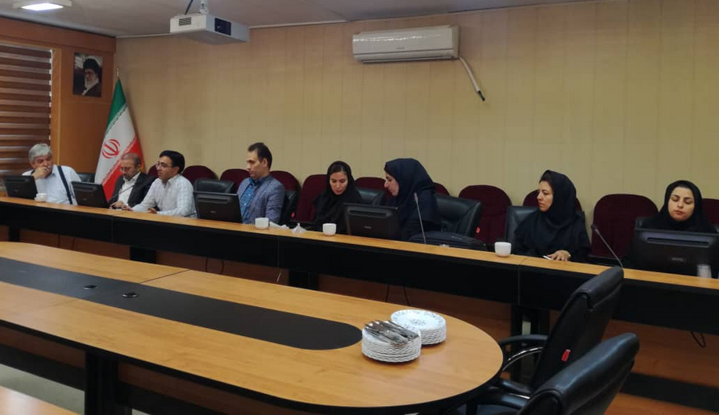
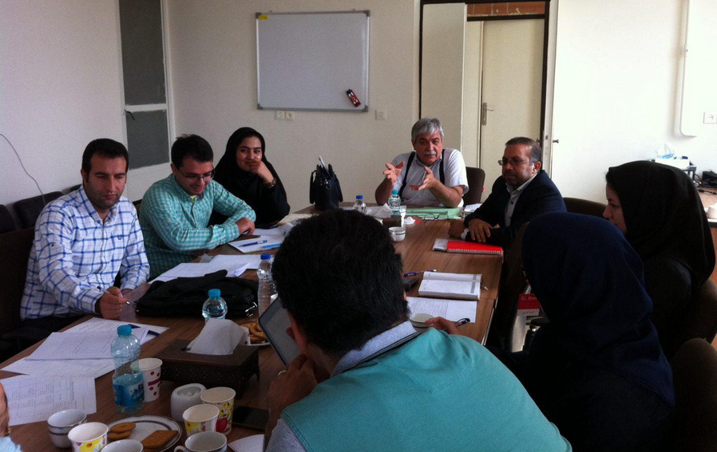
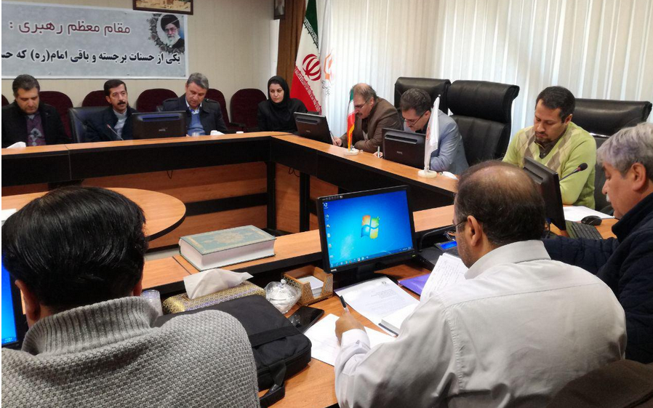
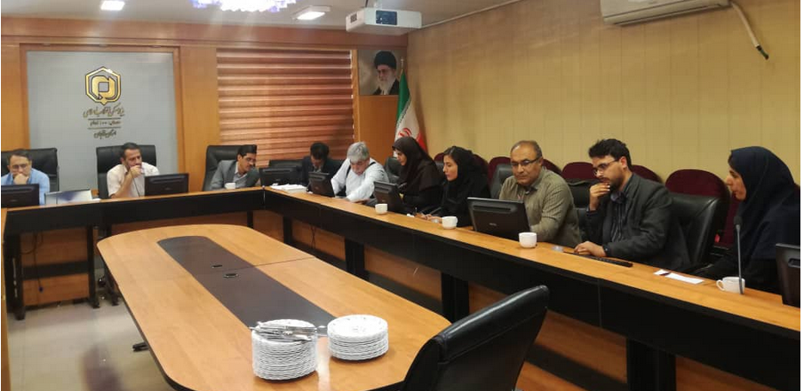
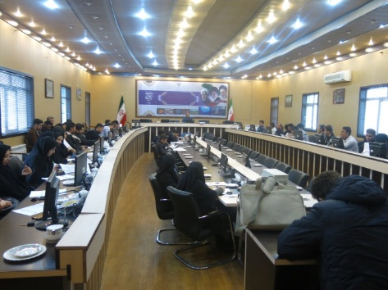
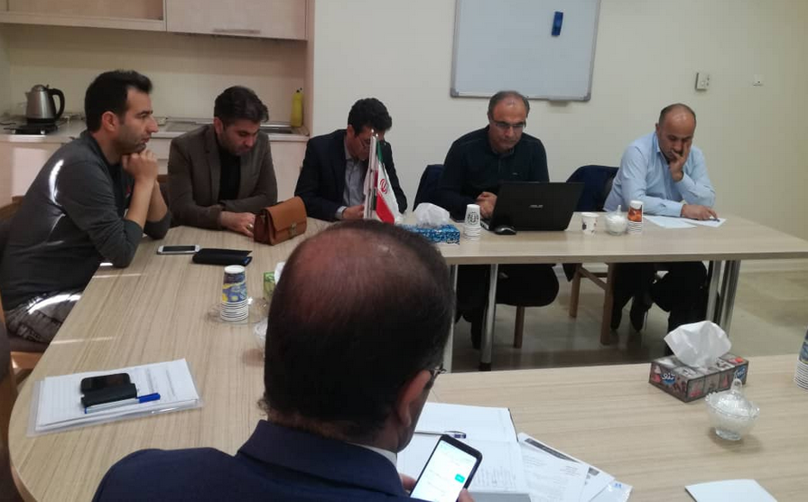
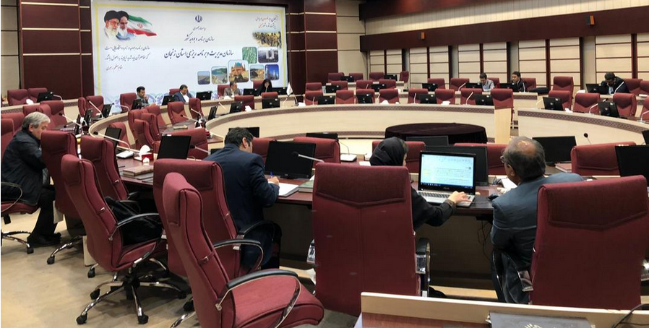
1397/06/06
97/09/28
نمونه جلسات برگزار شده در رابطه با منظومه ها
98/03/30
97/7/21
97/11/04
98/07/03 جلسه منظومه زنجانرود
بخشداری زنجان مرکزی(97/8/24)
98/02/05
99/02/31

Slide 12
مشارکت گروه های مردم و نهادهای مسئول در تهیه طرح
مرحله اول فرایند برنامه ریزی مشارکتی
مصاحبه مسئولین محلی هر یک از روستاها (دهیاران و اعضای شورا)
برگزاری جلسه جمعی بررسی مسائل و مشکلات با مردم محلی
برگزاری جلسه جمعی هم اندیشی با مسئولین محلی در بخشداری های بخش
شناخت بخش های مورد مطالعه
ارائه و کنترل فرصت ها و محدودیت های تدوین شده به نخبگان محلی شناسایی شده در مرحله اول و بازنگری در آنها با توجه به دیدگاه های ایشان
فضایی کردن فرصت ها و محدودیت های شناسایی شده به کمک نخبگان محلی با پر کردن ماتریس تناسب فضایی به کمک ایشان
تجزیه و تحلیل اطلاعات
برگزاری جلسه برنامه ریزی مشارکتی با مسئولین و نخبگان محلی در بخشداری ارائه پروژه های اولیه پیشنهادی به ایشان و جمع آوری نظرات ایشان در خصوص پروژه های پیشنهادی و پروژه های جدید پیشنهاد شده در جلسه
برگزاری جلسه با حضور تمام دستگاه های مسئول در پروژه های پیشنهادی و ارائه پروژه های پیشنهادی به ایشان و دریافت نظر ایشان در خصوص پروژه ها و هم چنین سایر پروژه های پیشنهادی از نظر ایشان و همچنین نحوه پیشبرد پروژه ها
مرحله دوم فرایند برنامه ریزی مشارکتی
ارائه پیشنهادات
مرحله سوم فرایند برنامه ریزی مشارکتی

Slide 13
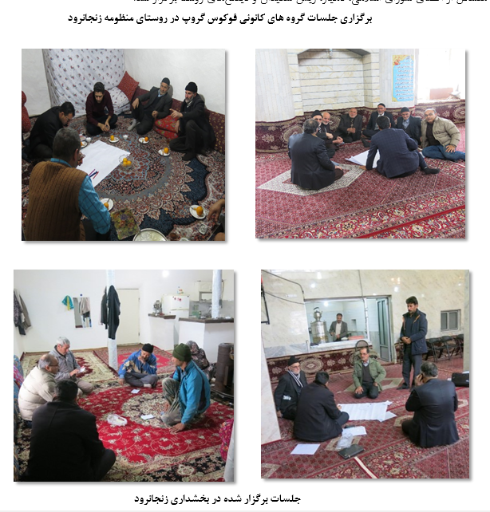
نمونه تصاویر تشکیل کارگروه‌های مشارکتی

Slide 14
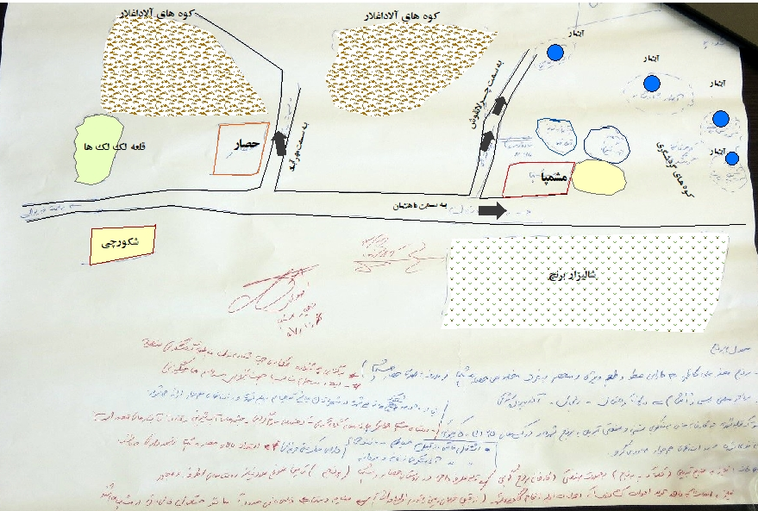
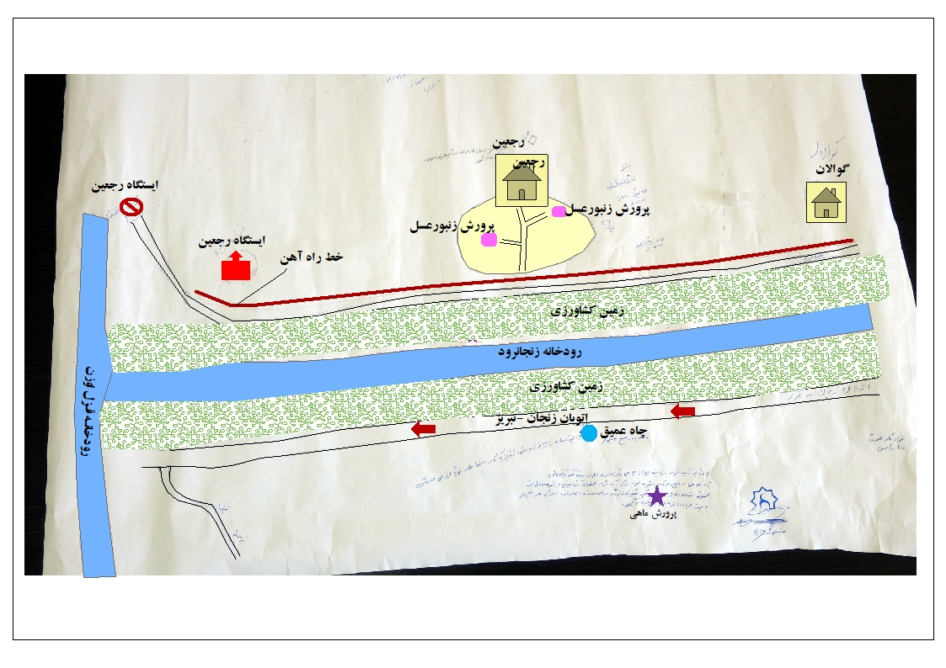
نمونه نقشه منابع روستایی
روستاهای حصار و مشمپا عبور رودخانه قزل اوزن را در مسیر روستاها نشان می‌دهد. دو نقشه منایع زیر، چشمه آب شیرین(3 رشته)، آبشار(4)، شالیزارها، محل قرار گیری کارخانه برنجکوبی(2 واحد)، اراضی آبی، کانال‌های آبیاری اماکن پرورش ماهی(4 واحد)، مرغداری و سد مشمپا در روستای مشمپا مشخص شده است. همچنین در این نقشه‌ها برای روستای حصار، محل قرار گیری کارخانه برنجکوبی(3 واحد)، اراضی آبی، کانال‌های آبیاری اماکن پرورش ماهی(4 واحد)، کوههای رنگی در حصار و قلعه لک‌لک‌ها در روستای شکورچی نشان داده شده است.
در نقشه منابع روستای رجعین عبور رودخانه زنجانرود،اتوبان زنجان- تبریز ، عبور خط آهن را نشان می‌دهد. همچنین محل قرار گیری اراضی آبی، ، پرورش زنبور عسل، ایستگاه خط راه آهن رجعین مشخص شده است.

Slide 15
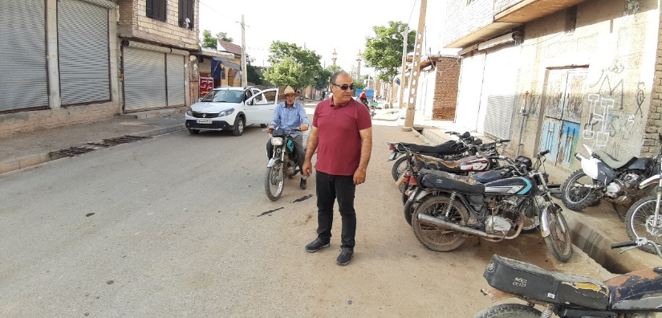
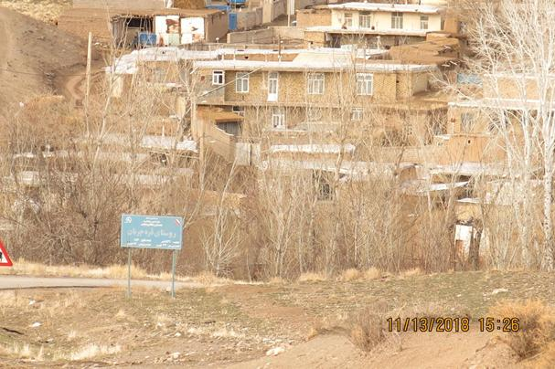
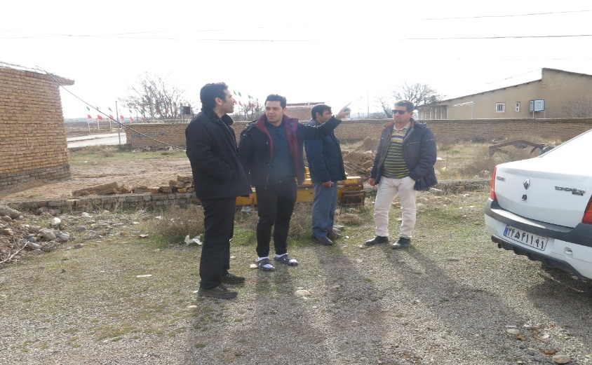
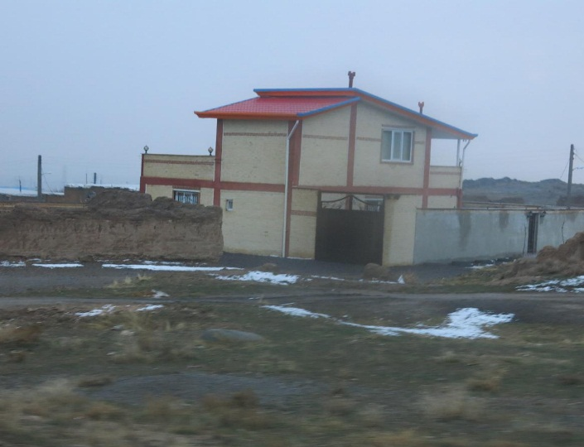
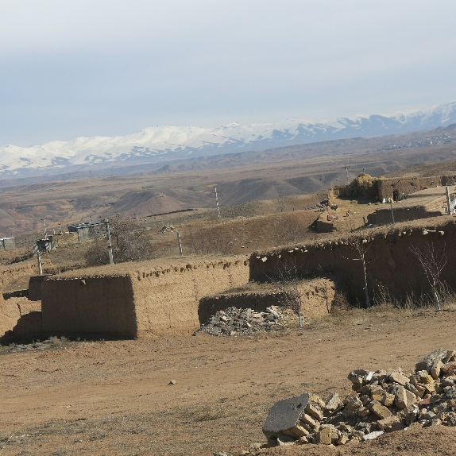
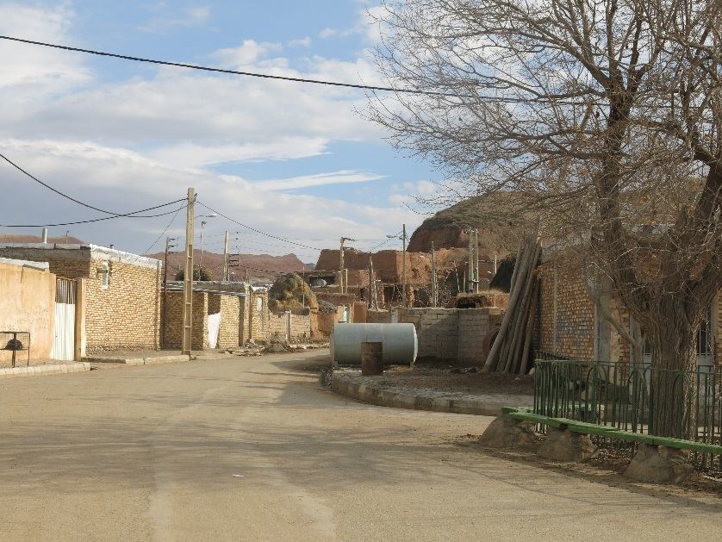
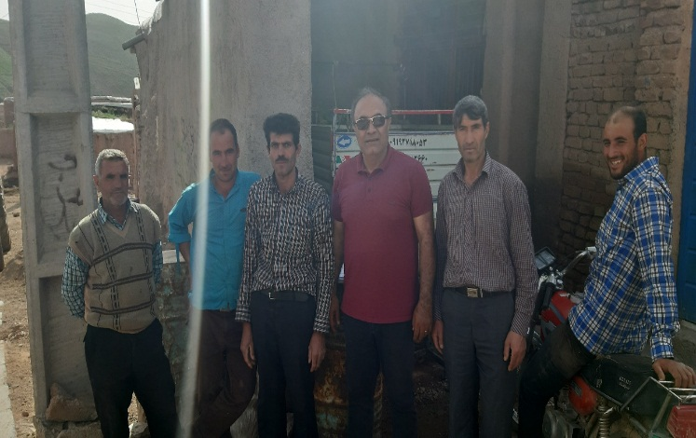
نمونه ای از برداشت های میدانی روستاها

Slide 16
موقعیت منظومه
شهرستان زنجان شامل سه بخش مرکزی، زنجانرود و قره‌پشتلو است. بخش زنجانرود بر طبق سرشماری جمعیتی سال 1395 دارای 23307 نفر جمعیت است.روستاهای قره بوطه و مشمپا، میرجان و رجعین پرجمعیت ترین روستاهای این بخش می‌باشند.
تعداد و جمعیت سکونتگاه‌های بخش زنجانرود شهرستان زنجان
نام | آبادی دارای سکنه | آبادی خالی از سکنه به همراه مکان و مزرعه | جمعیت
جمعیت روستایی بخش زنجانرود | 76 | 35 | 23307
دهستان چایپاره بالا | 8 | 1 | 4033
دهستان چایپاره پایین | 12 | 1 | 3797
دهستان زنجانرود پایین | 37 | 18 | 8348
دهستان غنی بیگلو | 19 | 15 | 6674
شهر نیک پی | _ | _ | 455

Slide 17
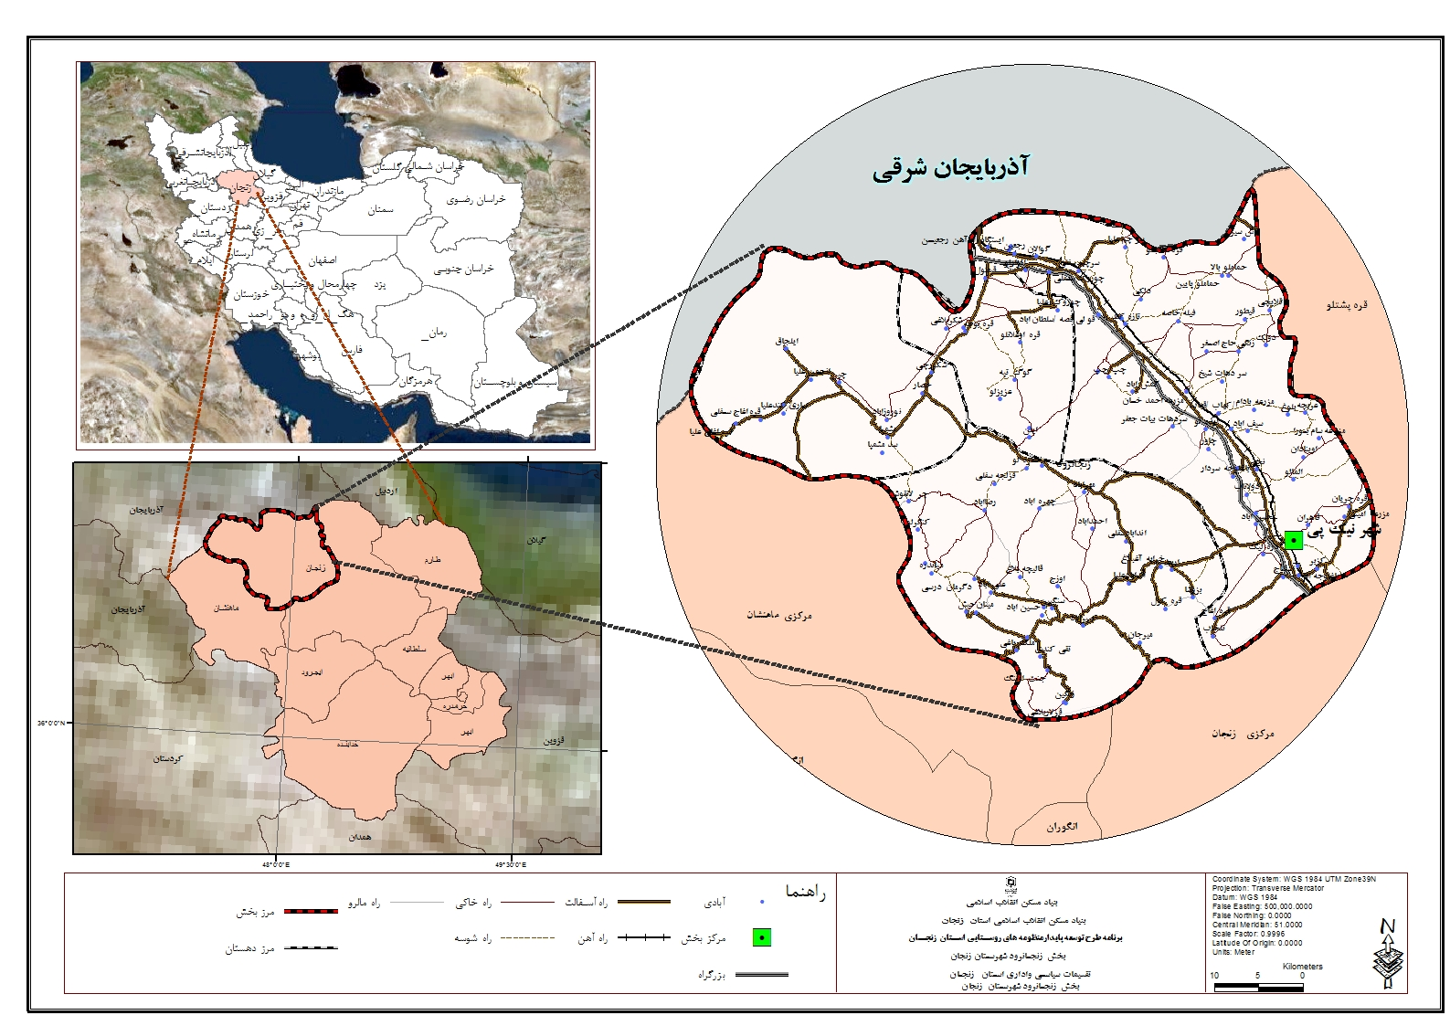
موقعیت منظومه

Slide 18
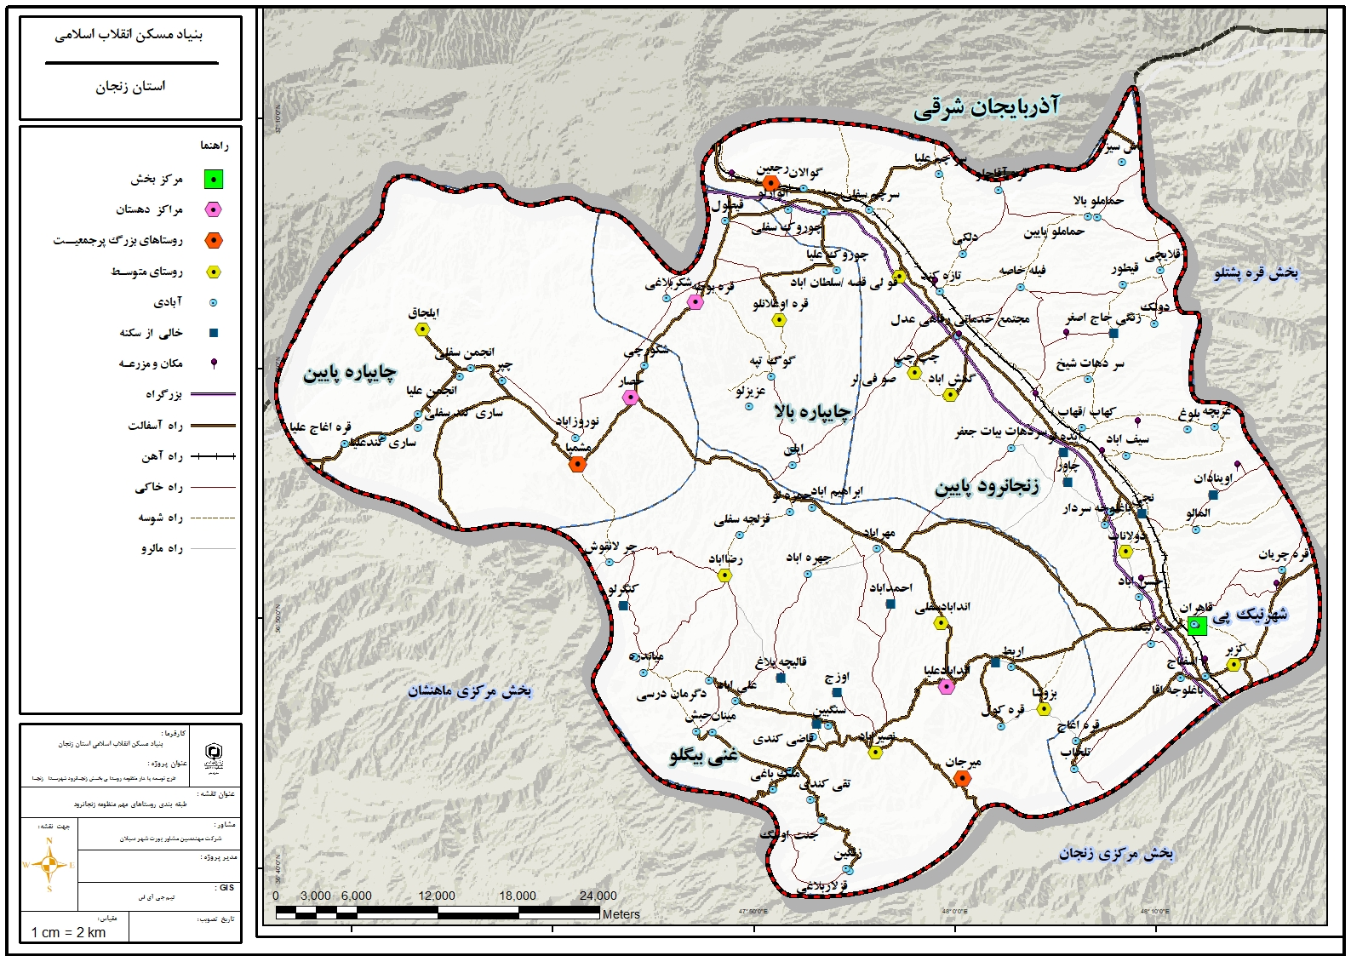
محدوده و سکونتگاه های بخش زنجانرود

Slide 19
چارچوب تدوین اسناد توسعه بخش
فهرست طرح‌های عمرانی
تبیین و تحلیل وضع موجود روستاهای بخش
قابلیت‌ها (اقتصادی اجتماعی زیست محیطی کالبدی-فضایی گردشگری)
محدودیت ها
( اقتصادی اجتماعی زیست محیطی کالبدی-فضایی گردشگری)
نقشه ساختار و سازمان فضایی بخش
تصویر کلان توسعه روستاهای بخش(اهداف کلی، اهداف کمی)
جهت‌گیری‌های توسعه
راهبردها (اقتصادی اجتماعی زیست محیطی کالبدی-فضایی گردشگری)
راهبردها (اقتصادی اجتماعی زیست محیطی کالبدی-فضایی گردشگری)
سیاست های اجرایی ها( اقتصادی اجتماعی زیست محیطی کالبدی-فضایی گردشگری)
ساختار و سازمان فضایی هدف
فهرست طرح‌های سرمایه
‌گذاری

Slide 20
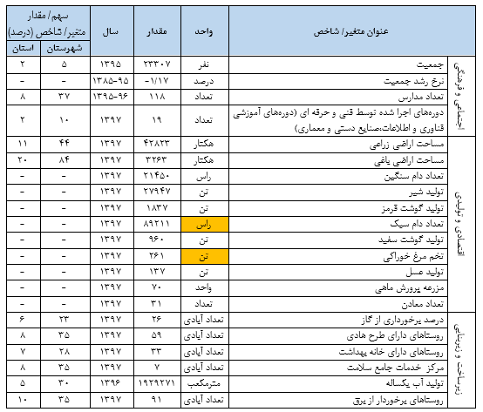
شاخص‌های وضعیت توسعة بخش
ادامه شاخص‌های وضعیت توسعة بخش

Slide 21
قابلیت‌های اقتصادی
پتانسیل مطلوب آب و خاک در کشت و تولید محصولات زراعی و باغی (منابع غنی آب به واسطه جاری بودن رودخانة قزل اوزن و زنجانرود و رودخانه‌های فرعی مانند میرجان چای، تلخه رود چای، بیوک‌ چای، و قلعه چای)؛
تولید برنج با مرغوبیت بالا (صدری، گرده و ارقام محلی)با مساحت 2350هکتار و میزان تولید 85هزار تن در بخش زنجانرود ؛
بالا بودن میزان تولیدات دامی تولید گوشت قرمز،1837تن، شیر27947تن) ؛
بالا بودن میزان تولید در محصولات باغی همچون سیب( زرد-قرمز-دورنگ-لبنانی-فوجی-گران اسمیت) با میزان تولید 28,025,000کیلوگرم به‌ویژه در روستاهای رضا آباد،میرجان، انگور با میزان تولید 5,906,000 کیلوگرم (چرلانقوش، سردهات بیات، قره آغاج، و ..) و زرد آلو 2,555,000کیلوگرم در (روستاهای میرجان، مهرآباد، باغلوجه سردار، تلخاب و ...)؛
بالا بودن میزان تولید محصولات زراعی همچون گندم با میزان تولید 88165هزار تن، به ویژه در روستاهای (رجعین،فیله خاصه، باغلوجه سردار، قولی قصه/سلطان آباد، مهر آباد) برنج بویژه روستاهای (قره بوطه،حصار، مشمپا، قیطول)، پیاز با میزان تولید 106,600,000 کیلوگرم بویژه در روستاهای ( کزبر،چپ چپ،گمش آباد، کهاب) سیر در قلعه چای بویژه روستاهای قره آغاج علیا و سفلی با میزان تولید742500کیلوگرم؛
بالا بودن میزان تولید عسل 137تن، (بیشترین تعداد کندوی زنبور عسل در روستاهای حصار، انجمن علیا، نصیرآباد،میرجان و رجعین، وجود دارد )؛
تثبیت و افزایش راندمان تولید پسته در اراضی مجاز کشت این محصول در دشت رجعین،
در بخش دامداری ، منظومه زنجانرود با رتبه اول استانی در تولید محصولات دامی با 89,211 راس دام سبک و 21,450 راس دام سنگین، و با 29واحد دام صنعتی ، 81واحد دام کوچک روستایی دارای پروانه تأمین محصولات دامی به‌صورت خام و فرآوری شده بازارهای زنجان، میانه و تبریز را برعهده دارد؛

Slide 22
ادامه قابلیت‌های اقتصادی
توجه به میزان بالای تولیدات دامی عشایر بخش (عشایران استان زنجان سالیانه 342 تن گوشت قرمز و بیش از هزار تن شیر تولید می کنند که بیش از 70درصد عشایر در بخش زنجانرود ساکن می‌باشند) ،
دسترسی به بازارهای قدرتمند شهرهایی چون زنجان تبریز و میانه؛
امکان ایجاد صنایع تبدیلی و تکمیلی با توجه به توان و قابلیت بخش؛
امکان جذب سرمایه گذاران بخش خصوصی برای احداث صنایع تبدیلی و تکمیلی در بخش با توجه به وجودافراد سرمایه دار ساکن در کرج،تهران،زنجان؛
وجود 37 معدن فعال در بخش( همچون معدن پتاس ایلجاق دومین معدن بزرگ استان و بزرگترین معدن پتاس کشور ، معدن سنگ سبحان روستای قره‎اوغولانلو، معدن نمک چهرآباد، معدن سنگ آهک چهرآباد، معدن خاک چینی تقی کندی، معدن گچ ابراهیم‌آباد و معدن شن و ماسه کوهی بزوشا)؛
شهرک صنعتی در حال احداث دره لیک؛
دسترسی نزدیک به شهرک‌ها و ناحیه صنعتی؛
کارخانه گچ، کارخانه آسفالت و کارگاه‌های تولیدی شن و ماسه، کارخانه فوکا صنعت و معدن نمک در روستای چهرآباد از جمله فعالیت‌های مهم صنعتی و اقتصادی بخش به شمار می‌روند.
وجود سدهای بلوک و فیله خاصه، سد در حال احداث مشمپا و سد های خاکی همچون سد بزوشا،قاهران،قره چریان و چورک؛
در بخش زنجانرود صنایع‌دستی مانند گلیم بافی، چلنگری، پای‌پوش‌های سنتی و بافتنی‌های سنتی وجود دارد که بویژه در روستاهای اندآباد علیا، ابراهیم آباد و ساری‌کند تمرکز یافته است.
https://www.iribnews.ir/fa/news/

Slide 23
قابلیت‌های اجتماعی
اكثريت قريب به اتفاق اهالى پيرو مذهب شيعه اثنى عشرى و از ایلات خمسه هستند.
روابط مسالمت آمیز میان طوایف متاثر از ساز کار و سیاق ریش سفیدی با نام آغ ساقال و اغ بیرچک؛
ساکن بودن ایلات عشایر شاهسون و ایلسون بویژه در روستاهای (قره اوغلانلو، رجعین، ایلجاق،گوگ تپه، )؛
امکان ایجاد تشکل‌های اجتماعی- فرهنگی در سطح روستا؛
همگرایی اجتماعی در حیطة باورهای مذهبی، نظام خویشاوندی و وابستگی‌های قومی؛
برگزاری مراسمات و آیین های مذهبی (بویژه آیین برگزاری مراسم عزاداری ایام محرم در روستای رجعین)؛
درصد بالای مشارکت مردم در امور مربوط به روستا از جمله این فعالیتها که می‌توان اشاره نمود (لایروبی انهار کشاورزی، ایجاد بند انحرافی جهت تامین آب کشاورزی)که نمونه های بارز آن را در روستاهای قره بوطه، حصار، مشمپا، قره اوغلانلو، رجعین، قولی قصه، اسفناج، میرجان، اند آباد سفلی، رضاآباد و .... می‌توان مشاهده کرد؛
وجود آموزشگاه‌ها و مدارس دخترانه و پسرانه در سطح بخش؛
حضور فعال زنان در عرصه فعالیت کشاورزی؛
برگزاری19 دوره‌های آمورشی فنی و حرفه‌ای در سطح بخش؛
دوره های آموزشی برگزار شده جهاد کشاورزی در سطح شهرستان زنجان در شش ماهه دوم سال 1397عبارت از زراعت 247 دوره،باغبانی 40 دوره ،اموردام و شیلات 14 دوره ،مکانیزاسیون و ماشین آلات 15 دوره ، آب و خاک و امور اراضی 55 دوره ،صنایع تبدیلی و تکمیلی 6 دوره، آموزش های تسهیلگری 11 دوره ،
روند مهاجرت معکوس در برخی از روستاها (روستاهایی همچون شکر بلاغی، باشسیز، که طبق سرشماری 1395خالی از سکنه گردیده طی سال های اخیر با بررسی‌های میدانی صورت گرفته شاهد‌ مهاجرت معکوس در این روستاها هستیم)؛
وجود کتابخانه های عمومی در قره بوطه و شهر نیک پی؛
وجود دهیار و شورای اسلامی در سطح روستاها برای اعمال مدیریت انتصابی و انتخابی؛
مشخص بودن نهادهای دولتی به مانند بخشداری برای اعمال مدیریت دولتی در سطح بخش؛
وجود شورای بخش برای اعمال مدیریت مبتنی بر انتخابات در سطح بخش؛
امکان مشارکت پاسگاه نیروی انتظامی، شرکت‌های تعاونی روستایی و سمن‌های فعال در مدیریت موضوعات مختلف بخش.

Slide 24
قابلیت‌های زیست محیطی
منابع آب سطحی و زیرزمینی؛
46.41 درصداز خاک بخش زنجانرود را خاک اینسپتی سول تشکیل می‌دهد که جز رده خاکهایی با پتانسیل مطلوب خاک برای زراعت و باغداری می باشد؛
وجود ظرفیت های توسعه کشت ارگانیگ، سالم و دانش بنیان با توجه به حاصلخیزی خاک و منابع آب موجود؛
قرارگیری بخش وسیعی از مساحت قسمت‌های شمالی و شرقی بخش زنجانرود در مناطق حفاظت شده و شکار ممنوع که تنوع زیستی، جانوری و گیاهی بالایی دارند؛
وجود دشت، شالیزار و کوهستان در فاصله کم از یکدیگر که امکان تولید انواع محصولات کشاورزی را فراهم می‌کند.
وجود انواع گیاهان دارویی بویژه در دهستان غنی بیگلو (بیش از 80نوع گیاهان دارویی تنها در روستای میرجان وجود دارد)؛
تنوع سازندهای زمین شناسی و ایجاد زون های ارزشمند معدنی همچون پتاس ایلجاق،بورمشمپا، معادن نمک، آهن و فلدسپات.
وجود مراتع مرغوب (16000هکتار از مراتع دارای پروانه چرا که در اختیار عشایر قرار گرفته است)

Slide 25
قابلیت‌های کالبدی- فضایی
دسترسی به زیرساخت‌های قدرتمند ریلی (راه‌آهن)، جاده‌ای (بزرگراه) در دهستان زنجانرود پایین؛
بافت متراکم سکونتگاه‌های بخش، بیشتر تجمع سکونتگاهها به صورت خطی اطراف و حاشیه رودخانه‌های مهمی همچون قزل اوزن و زنجانرود دیده می‌شود؛
در نواحی عشایر نشین بخش، نظام استقرار سکونتگاهی در این فضاها به صورت تلفیقی از چادرنشینی و آبادی نشینی است که دامداران حداکثر به میزان 4 الی 5 ماه در چادر و در ییلاق که مناطق جنوب غربی شهرستان ماهنشان و شمال و شمال شرقی کوه بلقیس را شامل میشود، زندگی کرده و سپس به طرف روستاهای خود در زنجانرود حرکت مینمایند. این روستاها که به عنوان فضاهای قشلاقی قلمداد میشود به صورت سرپناه دائمی و ساختمان میباشد؛
عبور خطوط اصلی انتقال برق، گاز و.... از دهستان زنجانرود پایین؛
55درصد از روستاهای بخش تاپایان تیر ماه سال 99 برخوردار از گاز هستند.
فاصله کم سکونتگاه‌ها نسبت به همدیگر در سطح منظومه و سهولت خدمات رسانی؛
اجرای طرح ‌هادی در 59 روستاهای بخش؛
نزدیکی به شهر زنجان (کانون مراکز سیاسی-اداری و تجاری)؛

Slide 26
قابلیت‌های گردشگری
واقع شدن منطقة حفاظت شدة سرخ آباد و منطقة شکار ممنوع و مناسبت آن برای توسعة اکوتوریسم؛
دارا بودن محور گردشگری قدرتمند به واسطة عبور زیرساخت‌های ارتباطی و طبیعی؛
مسیر زنجان-مشمپا با طول مسیر 115 کیلومتر از زنجان تا مشمپا، در فصول بهار و تابستان و از طریق جاده‌ای قابل مراجعه است. مکان‌های طبیعی در طول مسیر منطقه سرسبز و چشم اندازهاي زيبا و مکان‌های طبیعی در طول مقصد آشيانه لك‌لك‌ها در مشمپا، قلعه لك‌لك‌ها در حاشيه رود قزل اوزن می‌باشد (گردشگری طبیعی-منظر)؛
وجود منابع شاخص گردشگری از جمله مناطق حفاظت شده سرخ آباد و منطقة شکار ممنوع فیله خاصه، قلعة لک لک‌ها، مردان نمکی چهرآباد،کوه‌های رنگین، دربند اند آباد علیا ، طبیعت حاشیة رودخانه زنجانرود روستاهای زیبایی همچون دگرماندرسی، رضاآباد، میرجان، انداباد علیا؛
واقع شدن 2 روستای هدف گردشگری قره اوغلانلو و شکورچی؛
وجود اقامتگاه‌های بوم گردی همچون گل سرخ قره چریان و قره بوطه؛
بوم گردی عشایری
برگزاری جشنواره کوچ عشایر و بازی‌های بومی محلی در روستای قره اوغلانلو؛
جاذبه های الگوی زیستی ویژه عشایر و مناطق روستایی.
ییلاقات خوش آب هوا همچون ییلاق ملک اولن،موسونلو و زیداله اولن.

Slide 27
محدودیت‌ها و تنگناها
اقتصادی
عدم تکمیل زنجیرة ارزش محصولات کشاورزی؛
فروش برنج با برند استان های شمالی از ضعفهای عمده در بخش تولید این محصول است؛
فراوری محصولات دامی منظومه اغلب در کارخانجات خارج از منظومه بویژه در تبریز صورت می‌گیرد؛
سنتی بودن کشاورزی و دامداری؛
اختلاف ساکنین برخی روستاها با منابع طبیعی و اوقاف؛
سنتی بودن کارگاه‌های برنج کوبی؛
خرد و کوچک بودن قطعات زراعی و پراکندگی قطعات؛
خرید محصولات توسط دلالان و بنکداران؛
از بین رفتن زمین‌های زراعی و باغی به واسطه گسترش تغییر کاربری اراضی؛
ضعف بیمه محصولات کشاورزی بواسطه استطاعت مالی ضعیف کشاورزان؛
سیستم مدیریت سنتی، نبود زیرساخت‌های معدنی برای جذب بازارهای داخلی و خارجی، فرسوده بودن ماشین‌آلات معدنی، نبود واحدهای فرآوری در معادن، نبود راه‌های مستقل برای عبور و مرور وسایل نقلیه برای معادن و استفاده از راه‎های روستایی از جمله مهم‌ترین مشکلات موجود در بخش معادن است؛
ضعف صنابع تبدیلی، لبنی و کشتارگاه.

Slide 28
کاهش جمعیت بخش زنجانرود از 32171 در سال 1345 به 23307 نفر در سال 1395 روند کاهش شدید جمعیت در روستاهای باغلوجه آقا، باغلوجه سردار، دولک،سرچم علیا،سردهات بیات جعفری،انجمن سفلی،حبش،حسین آباد،دگرماندرسی،علی آباد،قالیچه بلاغ، کنگرلو،مهرآباد،میاندره، مینان، اندآباد سفلی؛
در دهستان زنجانرود پایین روستاهای چاور، باشسیز، ایده لو، نجی، حبش در سال 1345 بالای 100نفر جمعیت ودر سال 1395 به بعد خالی از سکنه یا با کاهش شدید جمعیت مواجحه شدند. در این بین روستای باشسیز در سال های اخیر شاهد مهاجرت معکوس می‌باشد. در دهستان غنی بیگلو روستای قاضی کندی و کنگرلو در سال 1345 بالای 200 نفر و در سال 1395 خالی از سکنه، روستاهای احمدآباد،اوزج، که در سال 1345 بالای 100نفر جمعیت و در سال 1395 خالی از سکنه گردیده اند. در سال های اخیر برخی از این روستاها همچون باشسیز،شکر بلاغی،نجی به تدریج داری جمعیت گشته و حیاتی دوباره به روستاها بخشیده است؛
محدودیت‌ها و تنگناها
اجتماعی
کاهش جمعیت بخش زنجانرود از 32171 در سال 1345 به 23307 نفر در سال 1395 روند کاهش شدید جمعیت در روستاهای باغلوجه آقا، باغلوجه سردار، دولک،سرچم علیا،سردهات بیات جعفری،انجمن سفلی،حبش،حسین آباد،دگرماندرسی،علی آباد،قالیچه بلاغ، کنگرلو،مهرآباد،میاندره، مینان، اندآباد سفلی؛
در دهستان زنجانرود پایین روستاهای چاور، باشسیز، ایده لو، نجی، حبش در سال 1345 بالای 100نفر جمعیت ودر سال 1395 به بعد خالی از سکنه یا با کاهش شدید جمعیت مواجحه شدند. در این بین روستای باشسیز در سال های اخیر شاهد مهاجرت معکوس می‌باشد. در دهستان غنی بیگلو روستای قاضی کندی و کنگرلو در سال 1345 بالای 200 نفر و در سال 1395 خالی از سکنه، روستاهای احمدآباد،اوزج، که در سال 1345 بالای 100نفر جمعیت و در سال 1395 خالی از سکنه گردیده اند. در سال های اخیر برخی از این روستاها همچون باشسیز،شکر بلاغی،نجی به تدریج داری جمعیت گشته و حیاتی دوباره به روستاها بخشیده است؛
روستای همچون شکر بلاغی در سال 1345 دارای 527نفر جمعیت و در سال 1395 خالی از سکنه گردیده است . روستای شکر بلاغی در نزدیکی روستای پرجمعیتی همچون قره بوطه استقرار یافته است که ساکنین این روستا برخی از اهالی به روستای قره بوطه و تعدای از اهالی هم به شهرهایی همچون زنجان، کرج و تهران مهاجرت نموده اند. طبق مصاحبه با اهالی، بررسی ها و مشاهدات میدانی نشان می‌دهد که در سال‌های اخیر مهاجرت معکوس در این روستا صورت گرفته و این روند با اجرای طرح های اشتغالزایی و توسعه پایدار و ایجاد خدمات و امکانات مناسب در روستا روندی رو به رشد را به خود اختصاص خواهد داد؛
بالا بودن نرخ مهاجر فرستی بخش (روند مهاجرت‌های دائمی از منظومه بویژه از روستاهای کوچک)؛
بیکاری فارغ التحصیلان جوانان روستایی وضعف حمایت از آنها در بحث کارآفرینی روستایی؛
ضعف حمایت از مشاغل خانگی در بخش؛
کمبود مشارکت زنان در امور اجرایی مربوط به روستا ؛
کمبود مراکز لازم جهت پر کردن اوقات فراغت نوجوان و جوانان در سطح بخش؛
ضعف اجرای کارهای فرهنگی در روستاهای بخش.

Slide 29
محدودیت‌ها و تنگناها
زیست محیطی
روند رو به کاهش میزان بارندگی در چند سال اخیر به تبعیت از آمار بارندگی شهرستان زنجان(بارش در سال 1348 از 375.8 میلی متر به 214.3 میلی متر در سال 1396 کاهش یافته است.)
واقع شدن در محدودة خطر سیل با توجه به وجود رودخانه‌های مهم همچون قزل اوزن و زنجانرود و رودخانه فرعی دیگر (طبق اطلاعات بدست آمده از پرسشنامه محلی و بررسی های میدانی روستاهایی همچون قره بوطه، حصار، مشمپا، اند اباد سفلی، اند آباد علیا، رجعین در سال های اخیر دچار خسارات زیادی ناشی از سیل گردیده اند.)
بخش‌هایی از شمال‌غرب و مرکز منطقه ازجمله محدوده‌های مستعد وقوع حرکات دامنه‌ای به‌ویژه زمین لغزش؛
بارش تگرگ و سرما زدگی در سال های اخیر و آسیب جدی به محصولات کشاورزی؛
ضعف توسعه روش‌های آبیاری نوین و فشار بر منابع آب.

Slide 30
محدودیت‌ها و تنگناها
کالبدی-فضایی
مشکل آب شرب در اکثر روستاها؛
بهره‌برداری از آب شرب برای آبیاری باغچه‌ها؛
ساخته و ساز بدون ضابطه، غیرمجاز در مزراع زراعی؛
عدم دسترسی به گاز لوله‌کشی در برخی از روستاها بویژه در دهستان غنی بیگلو چایپاره پایین؛
محرومیت بالای دهستان غنی بیگلو و چایپاره پایین در بخش؛
عدم اعتدال فضایی در توزیع خدمات در سطح بخش؛
کمبود امکانات خدماتی و رفاهی در بخش؛
نبود خدمات بهداشتی و درمانی و رفاهی و کمبود آب آشامیدنی برای عشایر در ییلاقات همچون ییلاقات ملک اولن،موسونلو، و زیداله اولن،شیرین خان بلاغی
مناسب نبودن راه ارتباطی ییلاقی
ضعف آنتن دهی اینترنت و موبایل.

Slide 31
محدودیت‌ها و تنگناها
گردشگری
کمبود تأسیسات خدماتی- رفاهی در محور گردشگری عبوری درجه 1؛
ضعف در اطلاع رسانی، نصب تابلو برای معرفی روستا ها و مکان های گردشگری،
ضعف خدمات رفاهی و بهداشتی در روستاهای هدف گرشگری همچون قره اوغلانلو و شکورچی؛
نبود بازارچه‌ها برای عرضة محصولات و صنایع دستی بخش؛
مشکلات مربوط به اعطای تسهیلات بانکی به سرمایه‌گذاران بخش گردشگری؛
قدیمی بودن تأسیسات گردشگری همچون رستوران‌های مجتمع گردشگری بویژه در محورارتباطی زنجان- تبریز؛
سطح پایین دانش تخصصی روستاییان در خصوص اقتصاد مبتنی بر گردشگری ناشی ازضعف برگزاری دوره‌های آموزشی در این خصوص
علیرغم وجود توان‌ها و ظرفیتهای بالای گردشگری، میزان خدمات موجود فراغتی در سطح قابل قبولی ارزیابی نمی‌شود.

Slide 32
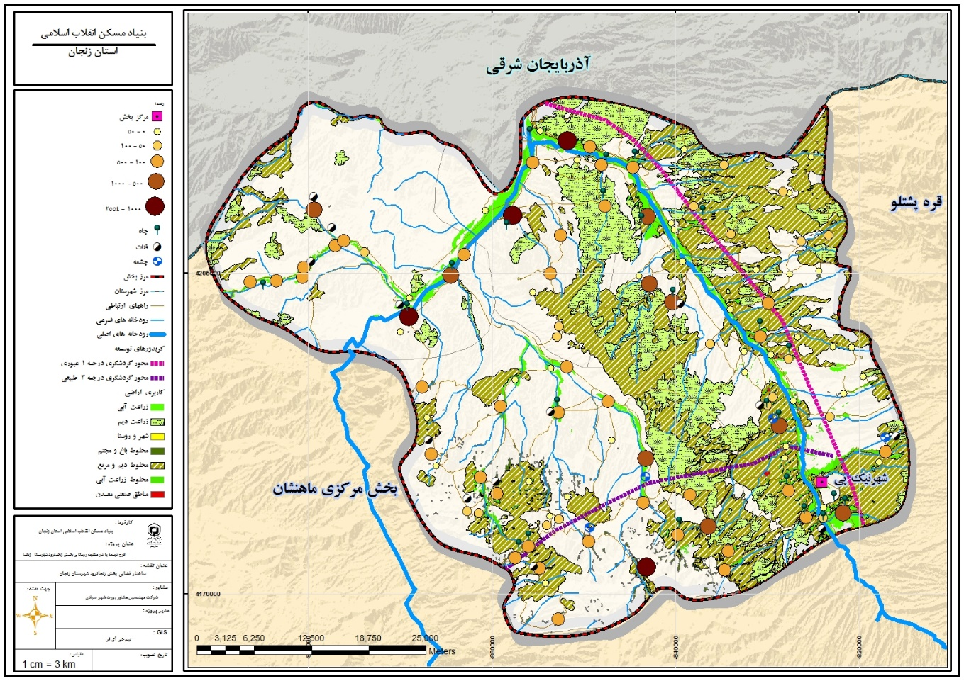
ساختار و سازمان فضایی موجود

Slide 33
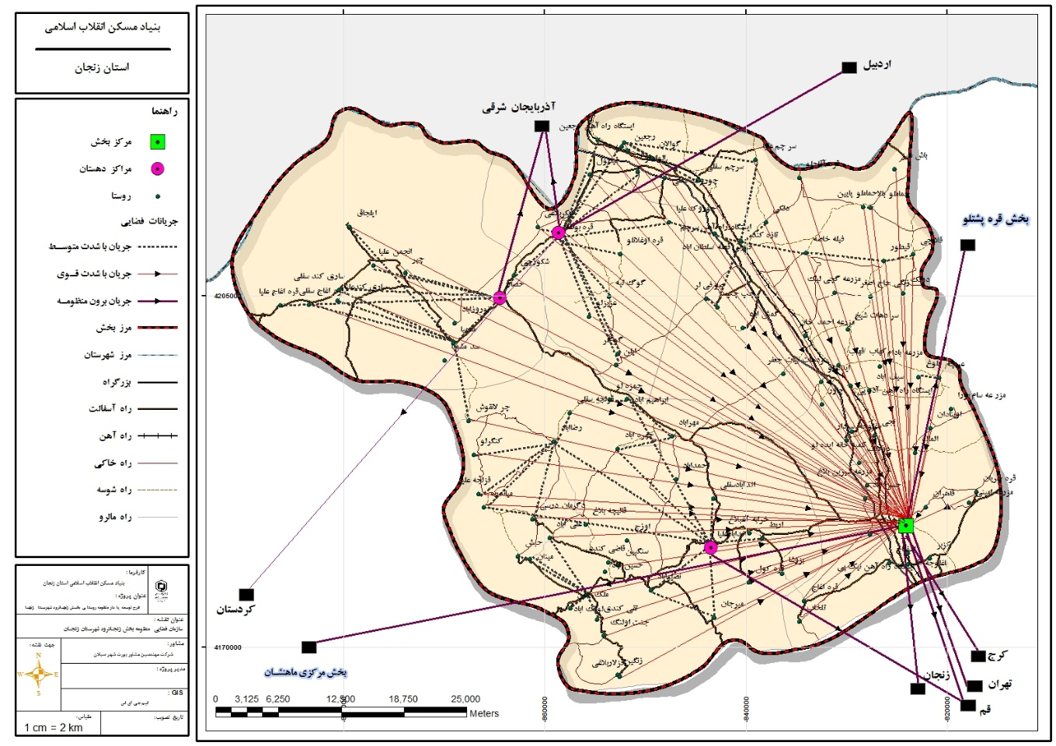
سازمان فضایی بخش زنجانرود

Slide 34
تصویر کلان توسعه روستاهای بخش
اهداف کلی
بهره‌برداری پایدار از منابع طبیعی با توجه به ظرفیت منطقه؛
ارتقای جایگاه اقتصادی منطقه با تکمیل زنجیرة ارزش محصولات عمده کشاورزی؛
توسعة صنعت گردشگری پایدار بخش زنجانرود شهرستان زنجان؛
توسعة کالبدی و ارتباطی در سطح منطقه و در ارتباط با درون و بیرون منطقة توانمندسازی همه ‌جانبة اجتماعات روستایی و مشارکت مردم در توسعه منطقه؛
کاهش محرومیت در روستاهای بخش و حمایت از اقشار نیازمند.

Slide 35
تصویر کلان توسعه روستاهای بخش
اهداف کمی
مدیریت بهینة منابع طبیعی؛
حفاظت از تنوع زیستی بخش زنجانرود شهرستان زنجان؛
رشد و توسعة صنعت گردشگری پایدار؛
توسعة بخش کشاورزی؛
توسعة صنعت با رویکرد صنایع تبدیلی و تکمیلی؛
افزایش منابع درآمدی پایدار روستائیان با تکیه بر ظرفیت منابع بخش؛
ظرفیت سازی برای دسترسی به فرصت‌ها و صنایع جهت ارتقای سطح زندگی اقشار آسیب‌پذیر روستایی (فقیران، زنان و جوانان)؛
توسعه و گسترش مشارکت همه جانبة مردم و نهادهای محلی؛
تعیین نقش پذیری سکونتگاه‌ها در سازمان فضایی بخش زنجانرود شهرستان زنجان؛
انتظام فضایی شبکه‎ای بخش هماهنگ با بخش‌های مجاور؛
ارتقای همه جانبه کیفیت زندگی بخش زنجانرود شهرستان زنجان.

Slide 36
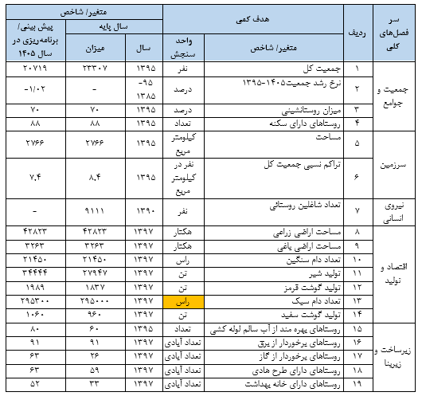
اهداف کمی بخش بر حسب سرفصل‌های کلی

Slide 37
مهمترین پیش نیازها برای دستیابی به توسعة پایدار روستایی
آموزش روستاییان در زمینه کار آفرینی و اشتغالزایی
ارتقای زیرساخت‌های اجتماعی- انسانی
بالابردن سطح آگاهی، نوآوری در کاربرد نهادهای تولید و خدمات پشتیبان تولید
ظرفیت‌سازی برای دسترسی به فرصت‌ها و صنایع جهت ارتقای سطح زندگی اقشار آسیب‌پذیر روستایی (فقیران، زنان و جوانان)
توسعه و گسترش مشارکت همه جانبه مردم و نهادهای محلی
تعیین نقش پذیری سکونتگاه‌ها در سازمان فضایی بخش زنجانرود شهرستان زنجان
انتظام فضایی شبکه‎ای بخش، هماهنگ با بخش‌های مجاور
ارتقای همه جانبه کیفیت زندگی بخش زنجانرود شهرستان زنجان

Slide 38
راهبردها
بهبود روش‌های تولید به منظور توسعة کمی ‌و کیفی محصولات کشاورزی؛
توسعة فعالیت‌های دامداری، پرورش طیور و آبزی؛
توسعة صنایع و کارگاه‌های تبدیلی بخش کشاورزی؛
اشتغال پایدار روستاییان با تکیه بر بخش کشاورزی؛
توسعه دام‌های اصلاح نژاد شده.
اقتصادی
تقویت فرآیندهای توسعه مشارکتی و شبکه‎های نهادی برای انسجام بخشی به فعالیت‌های اجتماعی-اقتصادی جوانان- زنان- فقیران؛
تقویت و گسترش برنامه‎های حمایتی و تأمین اجتماعی روستاییان؛
تقویت و گسترش پوشش شبکة بهداشت و درمان روستاییان؛
توسعة سطح دانش و مهارت روستاییان؛
دخالت دادن مردم در فرآیند تصمیم سازی و تصمیم‌گیری؛
استفاده از ظرفیت نهادهای مشارکتی موجود در بخش؛
زمینه سازی تعامل بین نهادها و مردم.
اجتماعی

Slide 39
راهبردها
مدیریت بهره‌برداری از منابع آبی منظومه (سطحی و زیرزمینی)؛
مدیریت و طراحی برنامه‎های مناسب برای مقابله با مخاطرات طبیعی؛
مدیریت بهداشت محیط (مواد زاید و سیستم فاضلاب)؛
محدود نمودن استفاده از سموم و کودهای شیمیایی در کشاورزی؛
شناسایی گونه‌های گیاهی و جانوری و حفاظت از آنها.
زیست محیطی
ایجاد توازن در سازمان فضایی بخش؛
تأکید بر ایجاد روابط و پیوند میان سکونتگاه‌های همپیوند؛
توسعة تأسیسات زیربنایی و زیرساخت‌های ارتباطی؛
توسعة خدمات آموزشی، بهداشتی، درمانی، فرهنگی و ورزشی سکونتگاه‌ها؛
تأمین ایمنی و امنیت سکونتگاه‌ها.
کالبدی- فضایی
توسعة گردشگری بومی ‌در بخش؛
توسعة توریسم تاریخی و مذهبی منظومه؛
توسعة گردشگری روستایی – کشاورزی؛
توسعة زیرساخت محورهای گردشگری درون و برون بخش.
گردشگری

Slide 40
سیاست‌های اجرایی
توسعه بخش کشاورزی با رعایت الگوی کشت پیشنهادی توسط جهادکشاورزی در هر منطقه؛
توسعه و افزایش صنایع تکمیلی پسماندهای برنج؛
تثبیت و افزایش راندمان تولید پسته در اراضی مجاز معرفی شده توسط جهاد کشاورزی برای کشت این محصول ؛
ارتقای الگوی کشت به منظور افزایش راندمان تولیدات کشاورزی؛
توسعه فعالیت‌های دامداری و مرغداری در منظومه با توجه به پتانسیل موجود؛
احداث و ترویج گلخانه؛
توسعه کشت گل محمدی در اراضی شیبدار؛
پرورش زالو؛
توسعه و تثبیت فعالیت‌های پرورش آبزی در سکونتگاه‌های مستعد؛
توسعه کارگاه‌های معیشت‌محور مطابق با توان و قابلیت روستا در سکونتگاه‌های روستایی.
اقتصادی
توانا ساختن زنان براي به فعاليت درآوردن توانايي‌هاي بالقوه خود در مشاغل خانگی؛
تشويق زنان براي ورود به صنایع فرآوری کشاورزی و دامداری؛
فراهم نمودن شرایط آشنايی و تسلط افراد بر مهارت‎های فنی؛
دسترسی مناسب به امکانات آموزشی؛
برخورداری از سرماية نقدی و غيرنقدی مورد نياز جهت شروع كسب و كار؛
برگزاری دوره‎های آموزشی مورد نياز کشاورزی؛
توسعة خدمات بیمه روستایی؛
توانمندسازی افراد؛
توسعة مراکز خدمات درمانی- بهداشتی در کل بخش؛
آموزش و جلب مشارکت فعالانة جامعه در موضوع شیوة زندگی سالم، خودمراقبتی و جامعه پایدار.
اجتماعی

Slide 41
سیاست‌های اجرایی
توسعه روش‌های آبیاری نوین؛
ساخت سدهای معیشتی؛
مدیریت و توزیع مناسب آب رودخانه قزل اوزن و زنجانرود؛
جلوگیری از شکار در مناطق حفاظت شده و مناطق شکار ممنوع؛
آموزش ساکنین و مشارکت آنها در حفاظت از گونه‌های گیاهی و جانوری بخش؛
جلوگیری از ساخت و ساز در حریم رودخانه؛
مقاوم سازی ساخت و سازهای کالبدی درون سکونتگاه‌های واقع در پهنة خطر بالا؛
جلوگیری از ریختن فضولات حیوانی در معابر عمومی‌داخل روستا؛
ایجاد و توسعة سیستمهای تصفیه فاضلاب خانگی در سکونتگاه‌ها روستاها؛
آموزش نحوة استفاده صحیح از سموم و کودهای شیمیایی؛
ترویج کاشت و برداشت محصولات ارگانیک کشاورزی؛
رعایت حریم و بستر رودخانه‌های اصلی و فرعی بخش.
زیست محیطی
تقویت همپیوندی و تعامل فعال در بین سکونتگاه‌ها؛
تقویت سکونتگاه‌های کم برخوردار از طریق رویکرد خوشه‌ای؛
اصلاح، بهبود و توسعة زیرساخت‌های ارتباطی برون و درون منطقه؛
تأمین تأسیسات زیربنایی؛ از قبیل آب شرب لوله کشی، گاز و تلفن برای سکونتگاه‌های فاقد این‌گونه خدمات؛
تهیه و اجرای طرح‌های هادی روستایی برای سکونتگاه‌ها؛
ایمن سازی مساکن روستایی در برابر زلزله؛
مقابله با حوادث غیر مترقبه طبیعی ناشی از سیل.
کالبدی- فضایی

Slide 42
سیاست‌های اجرایی
معرفی جاذبه‌های تاریخی و مذهبی؛
حفظ و نگهداری آثار تاریخی و مذهبی؛
راه اندازی سالن‌های غذاخوری محلی؛
احداث و توسعه اقامتگاه‌های بوم گردی؛
عرضه صنایع دستی؛
بازدید تورها از شالیزارها و باغات سیب و جاذبه‌های گردشگری بخش؛
برگزاری جشنواره کوچ عشایر، شترسواری؛
برگزاری جشنواره برداشت برنج؛
برگزاری جشنواره شکوفه‎های سیب؛
احداث مجتمع‌های خدماتی بین راهی در مسیرهای گردشگری؛
توجه ویژه به آثار گردشگری از جمله قلعه لک لک‌ها، کوه‌های رنگین، مردان نمکی چهرآباد.
گردشگری

Slide 43
تعیین الزامات تحقق اهداف و سیاست‌ها
نقش مشارکتی جامعة محلی برای تسهیل روند تصمیم‌گیری غیر متمرکز، اساسی بوده و طبق نظر برنامه‌ریزان موفقیت مشارکت جامعه سازمان‌های محلی مبتنی به درک و کارکرد نظام اجتماعی - اقتصادی و قابلیت یکپارچه کردن عناصر انسانی به صورت فردی و جمعی در سطح محلی است.
ایجاد اعتدال فضایی در توزیع خدمات، کاهش محرومیت و فقر با ایجاد اشتغالزایی، کاهش نابرابری‌ها.
مشاغل غالب در بخش زنجانرود در سه حوزة کشاورزی (دامی و زراعت)، معدن و گردشگری می‌باشد. بدون شک توجه به مشاغل و برنامه‌ریزی استراتژیک در این حوزه‌ها از هم اکنون می‌تواند توسعة پایدار و همه جانبة بخش را تضمین کند. بخش کشاورزی (زراعت و دامداری) در حال حاضر با بیشترین ظرفیت در سطح بخش فعالیت می‌کند؛ به عبارتی دیگر اقتصاد غالب بخش را تشکیل می‌دهد. که نیازمند صنایع تبدیلی، فرآوری و بسته‌بندی است. پرهیز از خام فروشی و ایجاد ارزش افزوده و اشتغال و شکوفایی اقتصادی از اهداف غایی در این حوزه می‌باشد. بخش کشاورزی و دامپروری اگرچه جزء بخش‌های اصلی و مولد محسوب می‌شود اما هنوز ظرفیت ‌بالای کشاورزی و دامپروری در این بخش شکوفا نشده است. نکته مهمی که می‌تواند تبیین کننده آیندة بخش زنجانرود باشد؛ بهره‌گیری از کشاورزی و دامپروری صنعتی و پیشرفته است که از طریق ارتقاء فنی و ورود به عرصه‌های جدید در حوزه دانش کشاورزی و علوم دامی، صنایع پشتیبان، ارتقا محصول و... قابل دستیابی است.
در حوزة صنعت و معدن باید فرآوری فعالیت مواد معدنی با در نظر گرفتن الزامات زیست محیطی توسعه یابد.
بدون شک در آینده گردشگری یکی از حوزه‌های استراتژیک توسعه بخش زنجانرود به شمار می‌رود. وجود آثار تاریخی، کاروانسرای نیک‌پی، مناطق شکار ممنوع و حفاظت شده، قلعه لک لک‌ها، کوه‌های رنگین، شالیزارهای برنج، باغات، معدن نمک چهر آباد و مردان نمکی تنها بخشی از وضعیت ممتاز موجود هستند. از آنجا که بخش عمده‌ای از مسیر شبکه‌های ارتباطی برون شهری و محور ترانزیتی از این بخش عبور می‌کند لذا تجهیز این منظومه به فعالیت‌های تفریحی و پذیرایی ضروری است. تدوین سند توسعة گردشگری و ایجاد کارگروه تخصصی رفع موانع و تسهیل در سرمایه‌گذاری در این حوزه، یکی از الزامات تخصصی توسعه بخش در آینده است. شکوفایی توسعة گردشگری تأثیر مستقیم و شگرفی در سایر ظرفیت‌های قابل ارتقا همچون بخش خدمات نیز خواهد داشت.
حرکت در مسیر تحولات علمی و فن‌آوری‌های نوین بالاخص فن‌آوری اطلاعات و ارتباطات یک مسیر مطمئن برای تحقق این اهداف است که با استفاده از این فن‌آوری می‌توان قابلیت‌ها، توانمندی‌های اقتصادی و اجتماعی بخش را بیشتر ارتقا داد؛ به عنوان نمونه در حوزة فن‌آوری ارتباطات با استفاده از این قابلیت می‌توان محصولات عمدة کشاورزی ویژه بخش را به عرصة نمایش گذاشت. سایت‌های با سلام، کتدیلر، کالا روستا نمونه‌ای از سایت‌های اینترنتی هستند که برای معرفی و فروش محصولات تولیدی روستاها کاربرد دارند.

Slide 44
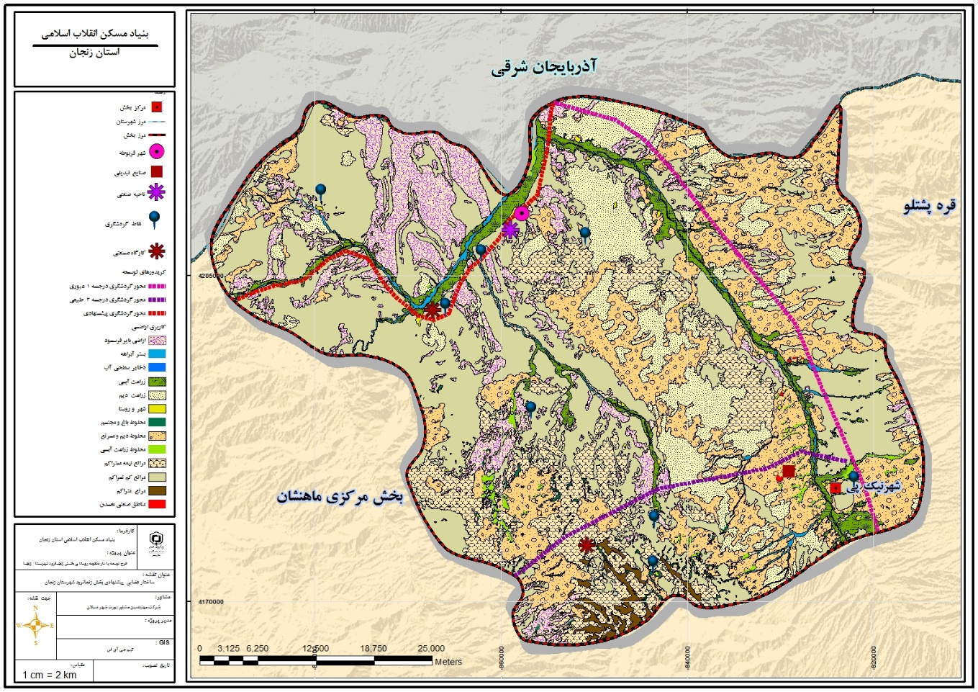
ساختار فضایی هدف

Slide 45
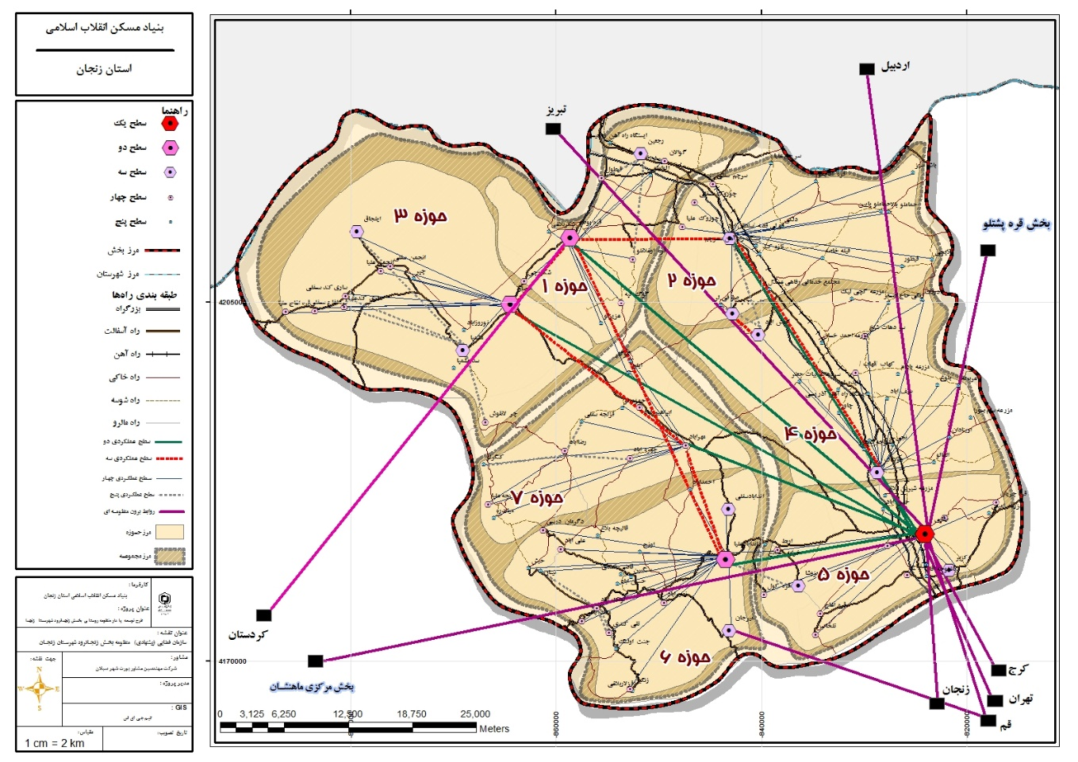
سازمان فضایی پیشنهادی بخش زنجانرود

Slide 46
فهرست طرح‌های سرمایه‌گذاری
عنوان طرح | محل اجرا ( روستا) | دستگاه اجرایی مرتبط
کارگاه فراوری محصولات لبنی | قره اوغلانلو، قره بوطه، حصار، چپ چپ، قیطور،قیطول، گمش آباد، رجعین /اندآباد علیا/ایلجاق | سازمان صنعت، معدن و تجارت جهادکشاورزی
کارگاه برنجکوبی مدرن و صنعتی | قره بوطه/حصار | سازمان صنعت، معدن و تجارت
اقامتگاه بومگردی | روستاهای قره بوطه، دگرماندرسی، چهرآباد، قره اوغلانلو، قره آغاج، تلخاب، میرجان، رضا آباد،شکورچی،باشیز،ایلجاق،میرجان، اندآباد علیا و سفلی، مشمپا، شکربلاغی،چرلانقوش | اداره کل میراث فرهنگی، و صنایع دستی و
کارگاه بسته بندی محصولات کشاورزی به مانتد(سیر، پیاز) | چروک علیا و سفلی، انجمن سفلی و علیا،قره اغاج سفلی، و علیا،کزبر،کهاب، گمش آباد، باغلوجه سردار | سازمان صنعت، معدن و تجارت
کارگاه روغن گیری سبوس برنج | قره بوطه | سازمان صنعت، معدن و تجارت
برگزاری جشنواره سیب، | رضا آباد،میرجان | اداره کل میراث فرهنگی، و صنایع دستی و گردشگری
برگزاری جشنواره عکاسی | مشمپا | اداره کل میراث فرهنگی، و صنایع دستی و گردشگری
برگزاری تورهای گردشگری | چهرآباد، مشمپا، دگرماندرسی، رضا اباد | اداره کل میراث فرهنگی، و صنایع دستی و گردشگری
کارگاه تولید خمیر سلولز وکاغذ مقوا از کاه برنج | مشمپا | سازمان صنعت، معدن و تجارت
احداث گلخانه نشاءبرنج | قره بوطه،مشمپا | جهاد کشاورزی
کارگاه تولید خوراک دام | قره بوطه/مشمپا | جهاد کشاورزی
دامپروری صنعتی | قره بوطه، قره اوغلانلو، ایلجاق، مشمپا،نصیرآباد،میرجان،اند آباد علیا،گرگ تپه،قره چریان | جهاد کشاورزی
احداث رستوران گردشگری | مشمپا،قولی قصه/سلطان آباد،رجعین،اند آباد علیا،دولاناب | اداره کل میراث فرهنگی، و صنایع دستی و گردشگری
کارگاه تولید سبد پلاستیکی | حصار،رضاآباد | سازمان صنعت، معدن و تجارت

Slide 47
فهرست طرح‌های سرمایه‌گذاری
عنوان طرح | محل اجرا ( روستا) | دستگاه اجرایی مرتبط
کارگاه بسته بندی جارو | چروک علیا/کهاب/قیطول | سازمان صنعت، معدن و تجارت
احداث گلخانه | قره بوطه،رجعین، اندآباد علیا، قولی قصه، گمش آباد، باغلوجه سردار، کزبر ،گوالان،سرچم سفلی | جهاد کشاورزی
کارگاه تبدیل و بسته بندی برنج | حصار،قره بوطه، مشمپا | سازمان صنعت، معدن و تجارت
بسته بندی پسته | رجعین، کمش آباد، مشمپا | سازمان صنعت، معدن و تجارت جهاد کشاورزی
فراوری مواد معدنی | ایلجاق،چیر،ابراهیم آباد / دهستان غنی بیگلو | سازمان صنعت، معدن و تجارت
جشنواره تولیدات عشایر و بازی های بومی و محلی | قره اوغلانلو،ایلجاق | اداره کل میراث فرهنگی، و صنایع دستی و گردشگری
ایجاد خدمات گردشگری بین راهی(سفره خانه سنتی، اقامتگاه، رستوران فضاهای تفریحی) | رجعین،باغلوجه سردار، اندآباد علیا، قره بوطه،سرچم علیا، ابراهیم آباد | اداره کل میراث فرهنگی، و صنایع دستی و گردشگری
پرورش قارچ | قره بوطه،مشمپا،قیطول،گوگ تپه،گوالان، چپ جپ، سرچم سفلی،مشمپا، گمش آباد، ابراهیم آباد | جهاد کشاورزی
بسته بندی عسل | رجعین،میرجان،حصار،نیک پی، انجمن علیا | جهاد کشاورزی
کشت زعفران | قیطول،رجعین،چپ چپ،اسفناج،قره چریان، چهراّباد | جهاد کشاورزی
پرورش زالو | حصار، قره اغاج سفلی و علیا، ساری کند سفلی و علیا، مهرآباد | جهاد کشاورزی
کشت گل محمدی | گوالان،چپ چپ،چروک علیا،میرجان، اندآباد سفلی،سرچم سفلی و علیا،فیله خاصه،گمش آباد، قره چریان،قاهران، کزبر، نصیر آباد | جهاد کشاورزی
توسعه و تثبیت پرورش ماهی | قره بوطه،مشمپا،گوالان، اسفناج، نیک پی،ساری کند علیا،ساری کند سفلی،انجمن علیا،مهرآباد، اند آباد سفلی | جهاد کشاورزی
پرورش بوقلمون و بلدرچین شتر مرغ | چپ چپ،حماملو پایین، انجمن علیا، چپر، قره اغاج،اندآباد سفلی، مینان،گوگلر، لولک آباد، مهرآباد، چهرآباد، قزلجه سفلی و علیا، | جهاد کشاورزی
مرغداری | رجعین، قولی قصه،اسفناج | جهاد کشاورزی
تعمیرکار ماشین آلات کشاورزی | قره بوطه، مشمپا، رجعین، قولی قصه سلطان آباد، حصار،گمش آباد، بزوشا، کزبر | جهاد کشاورزی
کارگاه چیپس میوه | میرجان، رضا آباد | سازمان صنعت، معدن و تجارت جهادکشاورزی
کارگاه صنایع دستی از قبیل فرش بافی، فیروزه کاری و قلم زنی مس ، خیاطی) | روستاهای بالای 20خانوار واجد شرایط | اداره کل میراث فرهنگی، و صنایع دستی و گردشگری
احداث دامپروری کوچک (بز وگوسفند) | گوالان/نصیرآباد/باغلوجه سردار/قولی قصه سلطان آباد/قیطول/چپ چپ/ ایلجاق/میرجان/ اندآباد علیا و سفلی/ قره اوغلانلو،/ حصار/ رضا آباد/دگرماندرسی/گرگ تپه/حماملو علیا/سرچم سفلی/گمش آباد/دولاناب،لولک آباد و روستاهای دارای توان و ظرفیت | جهاد کشاورزی
تبدیل فضولات حیوانی به کمپوست | قره اوغلانلو ، قره بوطه، ایلجاق،گرگ تپه | محیط زیست-جهاد کشاورزی
ناحیه صنعتی | قره بوطه | سازمان صنعت، معدن و تجارت، جهاد کشاورزی

Slide 48
فهرست پروژه‌های عمرانی
عنوان پروژه | عنوان فصل | محل اجرا نام روستا | دستگاه اجرایی
توسعه مراکز پذیرایی بین راهی (ایجاد مراکز پذیرایی رستوران غذاهای محلی، ملی و بین المللی پیرامون) | گردشگری | مسیرهای گردشگری | سازمان میراث فرهنگی و گردشگری، صنایع دستی
گاز رسانی به روستاهای فاقد شبکه گاز | گاز رساني به روستاهاي كشور | روستاهای فاقد | اداره گاز
توسعه و تجهیز و نوسازی شبکه آبرسانی روستایی (آب آشامیدنی) | ‌فصل توسعه و خدمات شهري، روستايي و عشايري | روستاهای فاقد | آب و فاضلاب روستایی
تاسیس خانه بهداشت در روستاهای فاقد خانه بهداشت | ‌فصل توسعه و خدمات شهري، روستايي و عشايري | روستاهای فاقد | دانشگاه علوم پزشکی
ساماندهی رودخانه و مقاوم سازی تعداد روستای بخش در مقابل سیلاب | ‌فصل منابع آب | روستاهای در معرض خطر سیل | آب منطقه‌ای
نوسازی، بهسازی و تجهیز امکانات آموزشی | سکونتگاهی | روستاهای کمبود خدمات آموزشی | آموزش و پرورش

Slide 49
با تشکر

